Slide 1
新進人員資料建檔 (無員工編號作業流程)

Slide 2
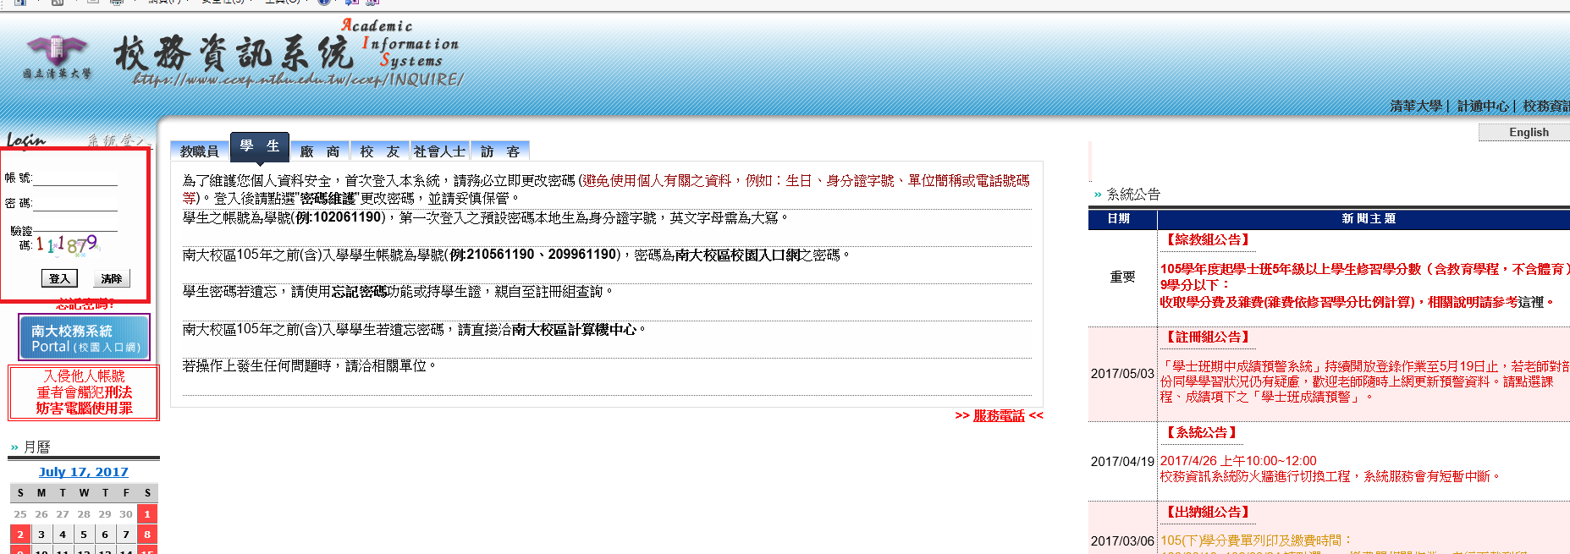
由校務資訊系統登入 (登入帳號者須為計畫主持人 或計畫主持人授權帳號)

Slide 3
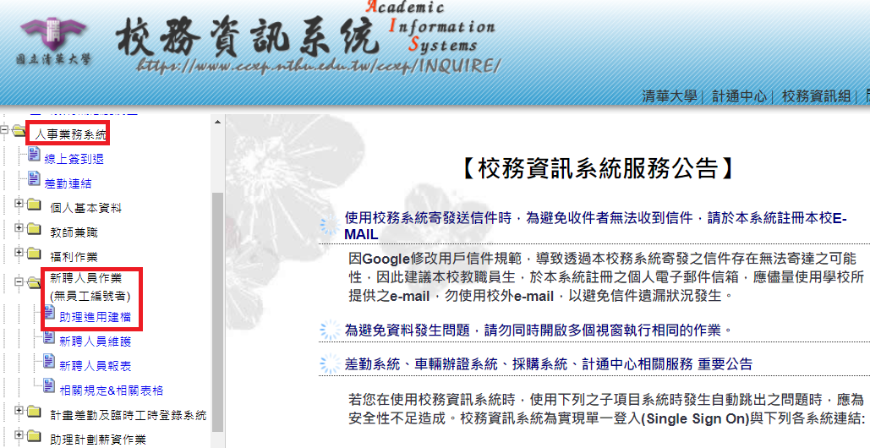
人事業務系統→新聘人員作業(無員工編號者)→助理進用建檔

Slide 4
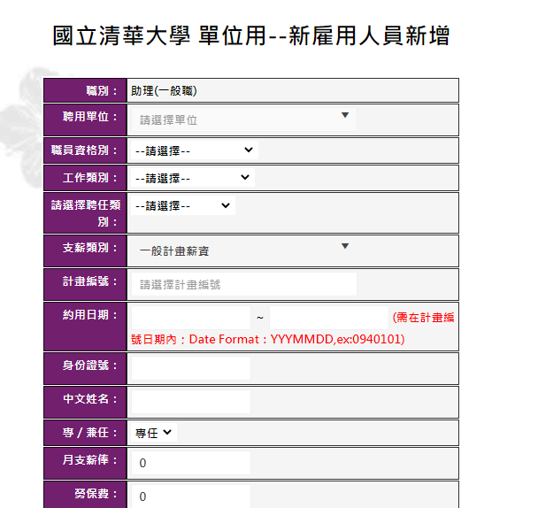
助理進用建檔
新增完成後系統自動核給人事編號，員編開通請聯繫各人員類別所屬負責承辦始得啟用。
專任研究助理/校控專：人事室三組
客座/博後：人事室一組

Slide 5
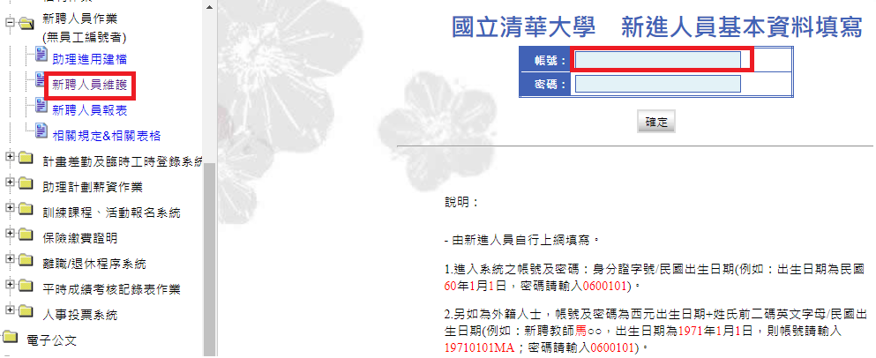
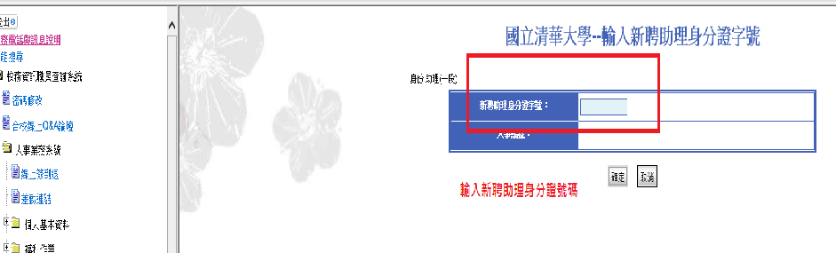
新聘人員維護
新聘人員維護：建立助理進用建檔帳號或被聘用人以訪客身分登入校務資訊系統維護，帳號為被聘用人身分證字號，密碼為出生年月日(7碼)

Slide 6
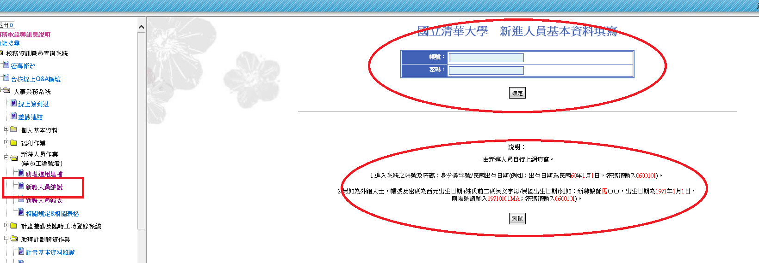
新聘人員維護 (請注意填寫一頁就按儲存，較不易使資料遺失)

Slide 7
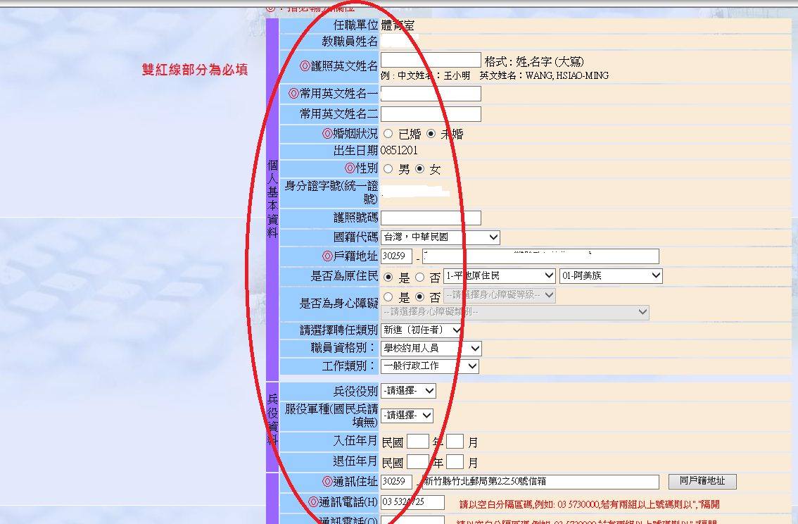

Slide 8
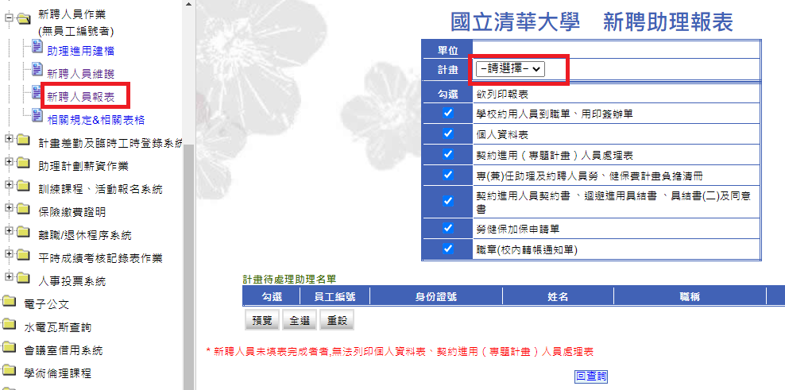
新聘人員報表(兼任助理/替代役)
選擇計畫，勾選人員預覽後列印，專任人員助理請逕至參與計畫人員維護之列印功能產製

Slide 9
新進人員報到應備文件
□1.人員處理表電子表單。
□2.個人資料表
□3.身分證正反面影本
□4. 2吋彩色照片1張
□5.最高學歷影本
□6.具結書(非屬三親等、已無其他機關專職工作)
□7.專題計畫約用人員契約書(一式三份，請使用最新版)
□7.勞健保「加保」申請單
□8.薪資申請表(第一級薪資免送，逾5級須上簽呈)
□9.專題計劃人員之差勤管理注意事項
□10.非本國籍者：
(1)外籍人士應繳交護照、聘僱許可函及居留證
(2)大陸人士應另繳交入出境許可證、大陸居民來台通行證

